Slide 1

Mutual Meter
Authors: {Semen Karpin, Dmitriy Lukiyanov}

Slide 2




Содержание
Концепция игры
Применённые технологии
Реализация
Команда
Итоги

Slide 3
Концепция игры

Slide 4

_
Mutual Meter это про реакцию!
Игра представляет из себя гонки, где нужно уклоняться от препятствий на дороге. У игрока есть определенное количество здоровья, которое убывает при столкновении.
Игра была вдохновлена сюжетом фильма Драйв с Райаном Гослингом

Slide 5
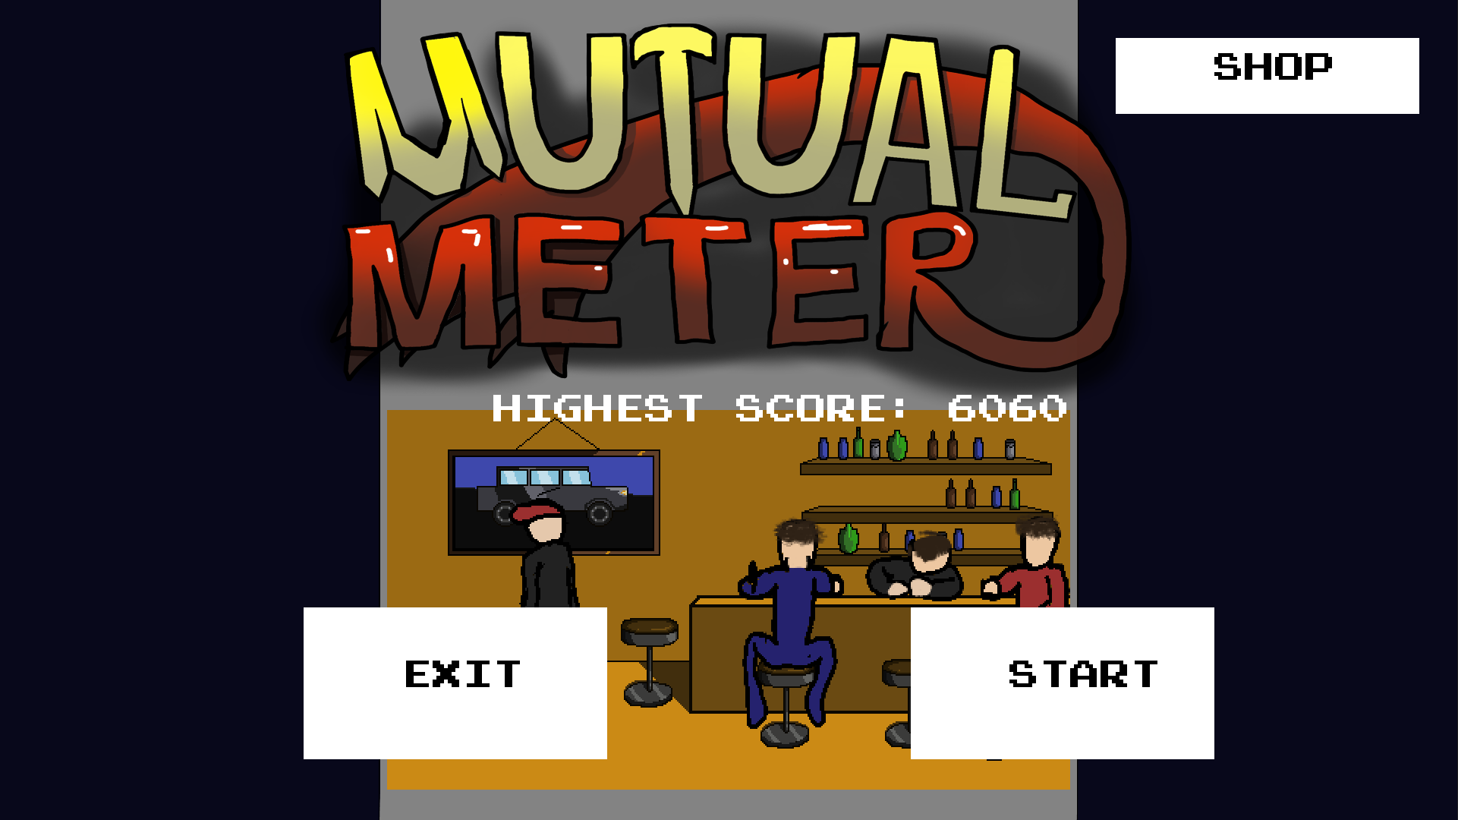

Slide 6
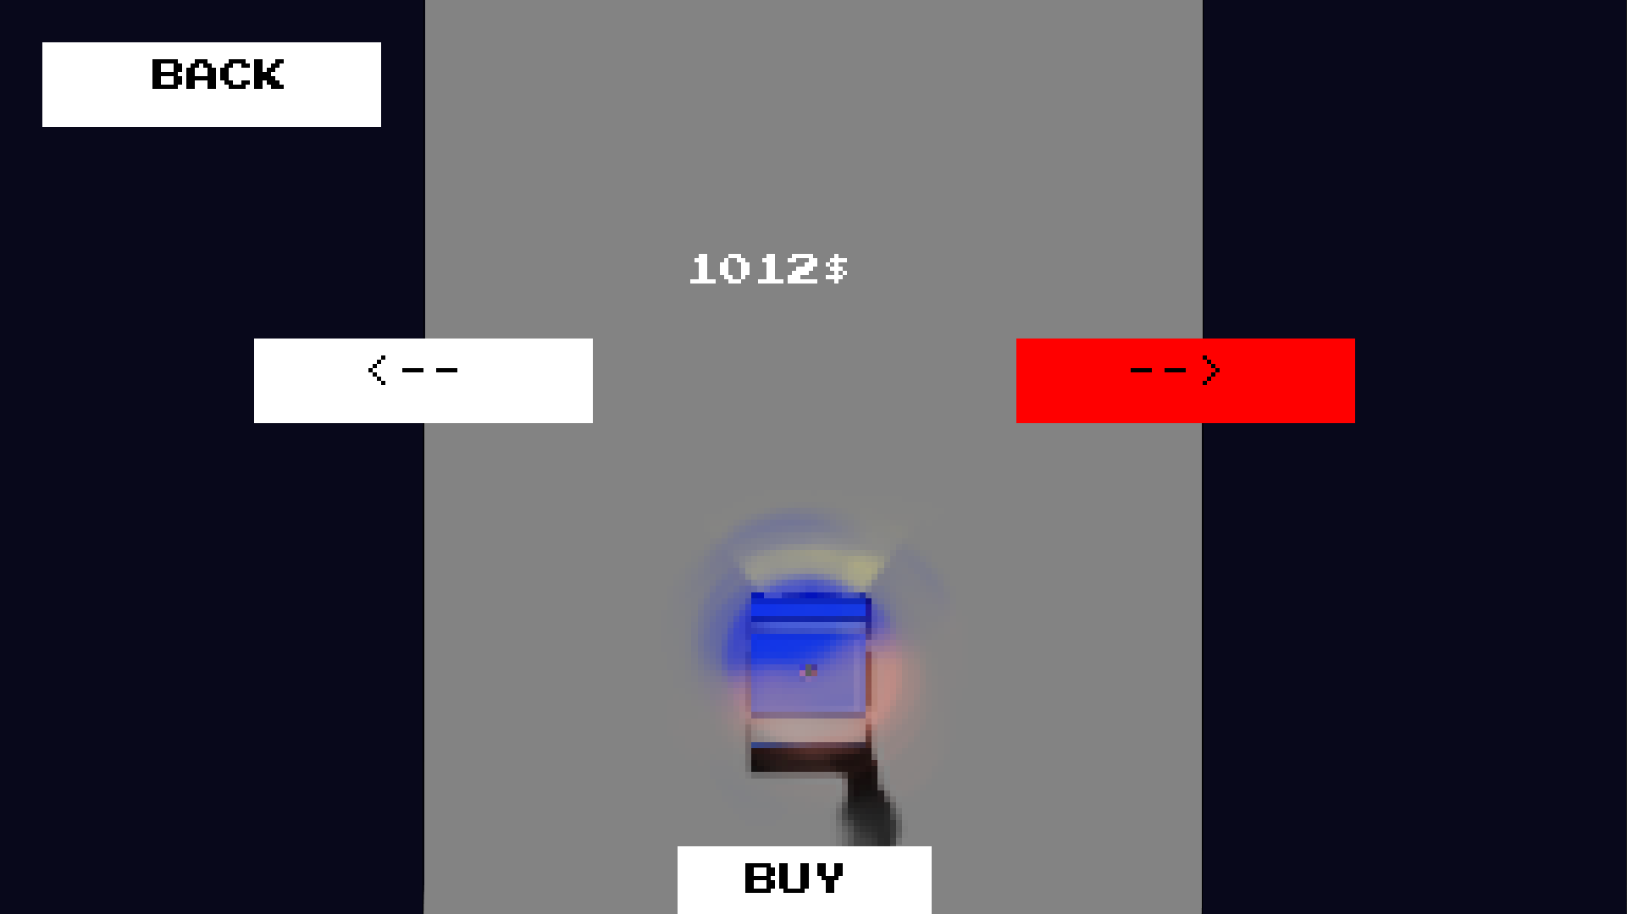

Slide 7
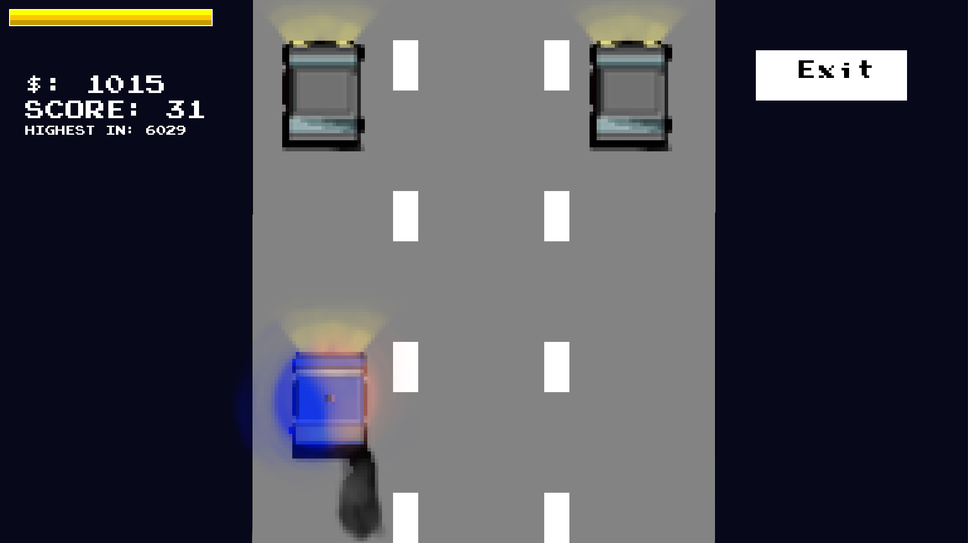

Slide 8
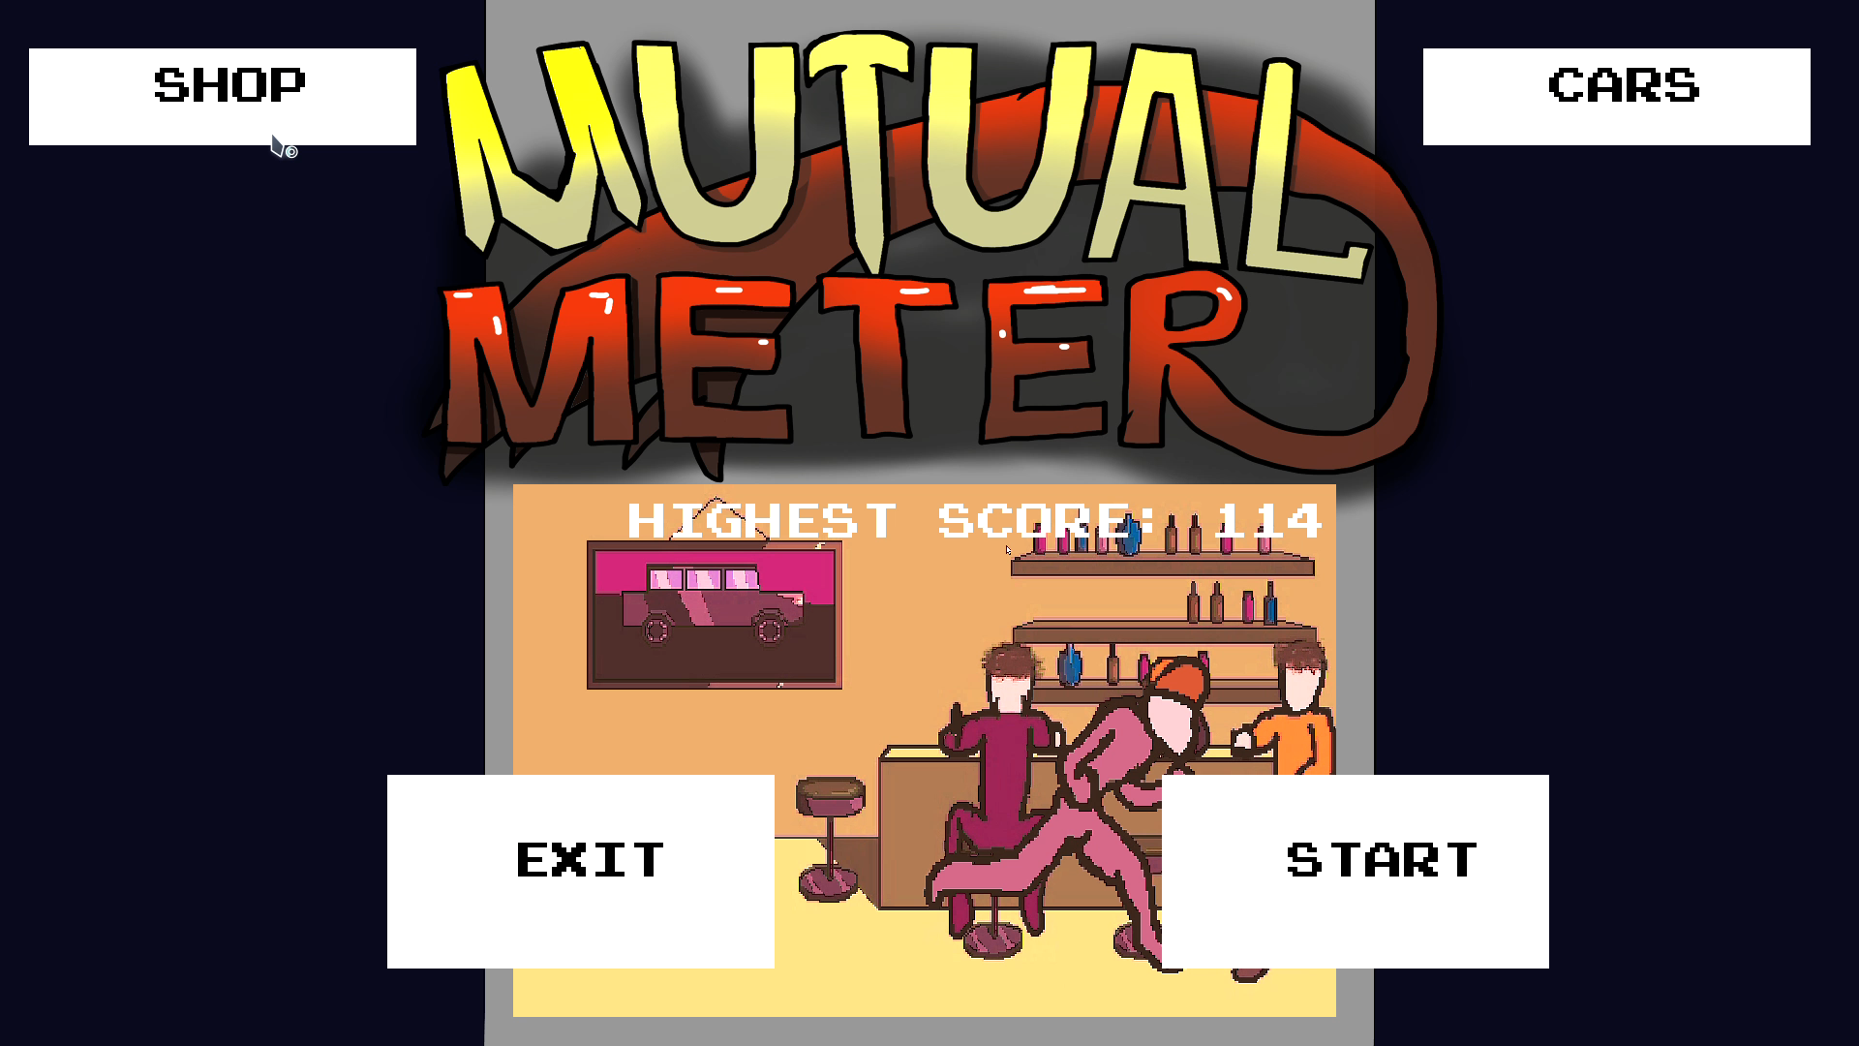

Slide 9
Примененные технологии

Slide 10




Технологии
Python
Github
Pygame
Игра написана целиком на языке Python.
Для совместной работы была применена система контроля версий Git. А исходный код выложен на Github.
Для взаимодействия с пользователем была применена библиотека pygame.

Slide 11
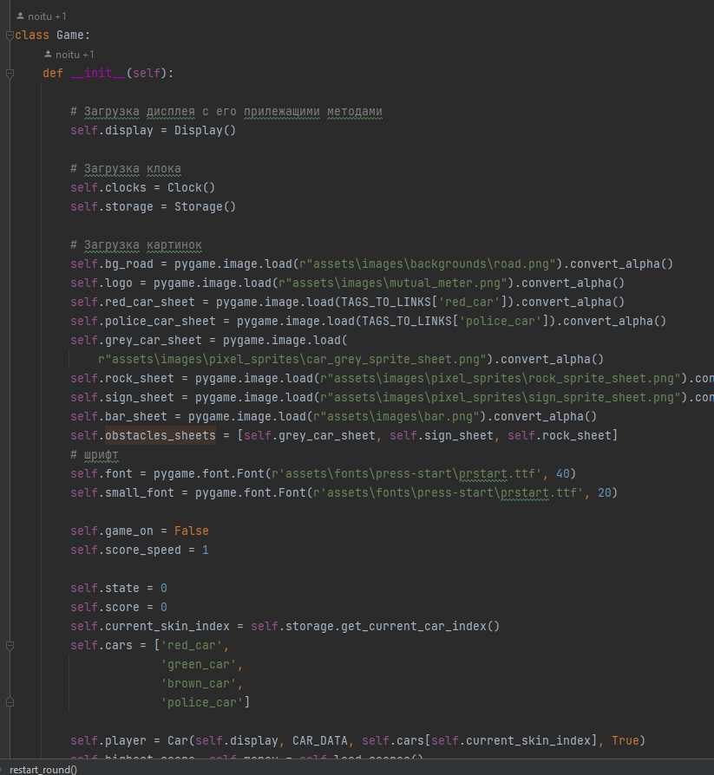


Python
Система классов
Связанная система классов для контроля элементов игры
Вычисления физики игры
Вычисления скорости, координат, начисления очков были написаны на языке Python
Система хранения данных
Данные пользователя хранятся в файлах типа json

Slide 12
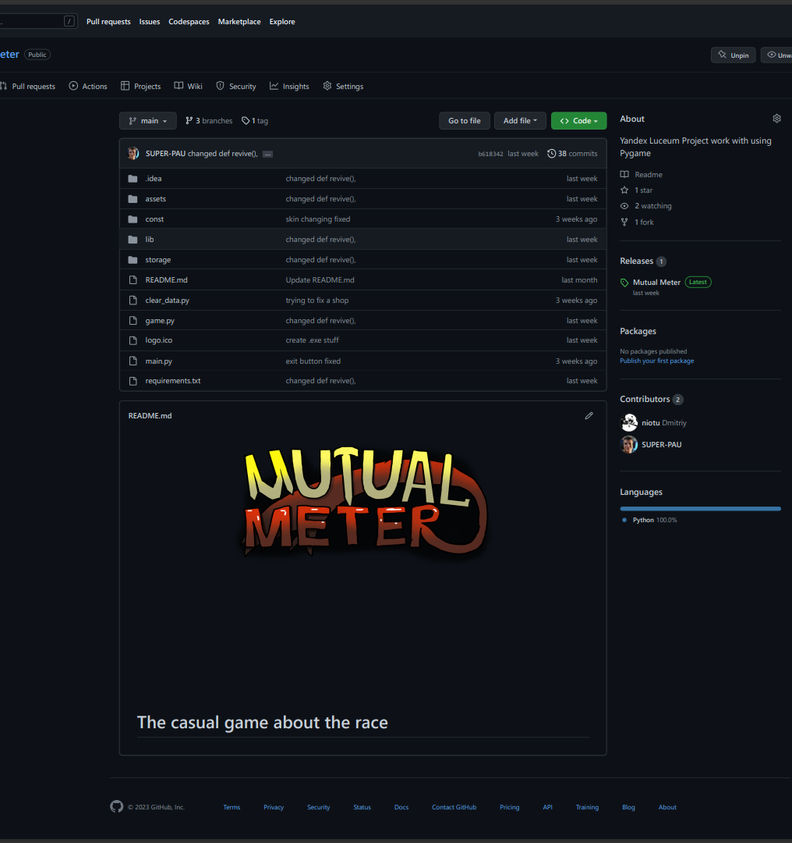



Github
Удаленная работа
Можно работать с одним кодом одновременно
Система контроля версий
Выявление конфликтов, подключение своих и чужих файлов в один большой проект
Портфолио
Игра навсегда останется у вас в портфолио

Slide 13
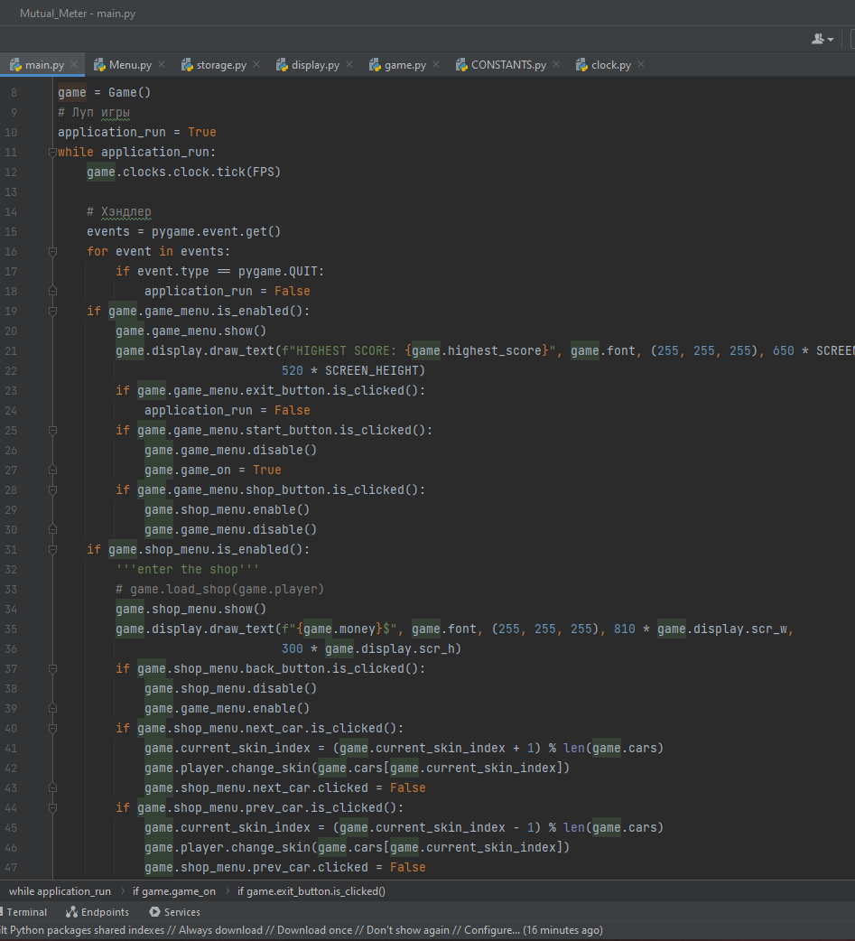



Pygame
Простота интерфейса
Можно быстро разобраться в нюансах библиотки
Работа с pygame.events
Отслеживание кликов мыши и нажатия клавиш.
Работа с collides
Отслеживание пересечений координат объектов

Slide 14
Реализация

Slide 15
Временная шкала
Наш план действий
Подогнать код под план
Старт разработки
Сдача проекта
Подробный план действий
Минимальный функционал
Создать ехе файл

Slide 16

Про систему классов
Для более читаемого кода и простоты разработки мы разделили код на 3 части
UI часть – работа с событиями пользователя
Python часть – работа с вычислениями физики игры
Pygame часть – часть отвечающая за ресурсы игры

Slide 17
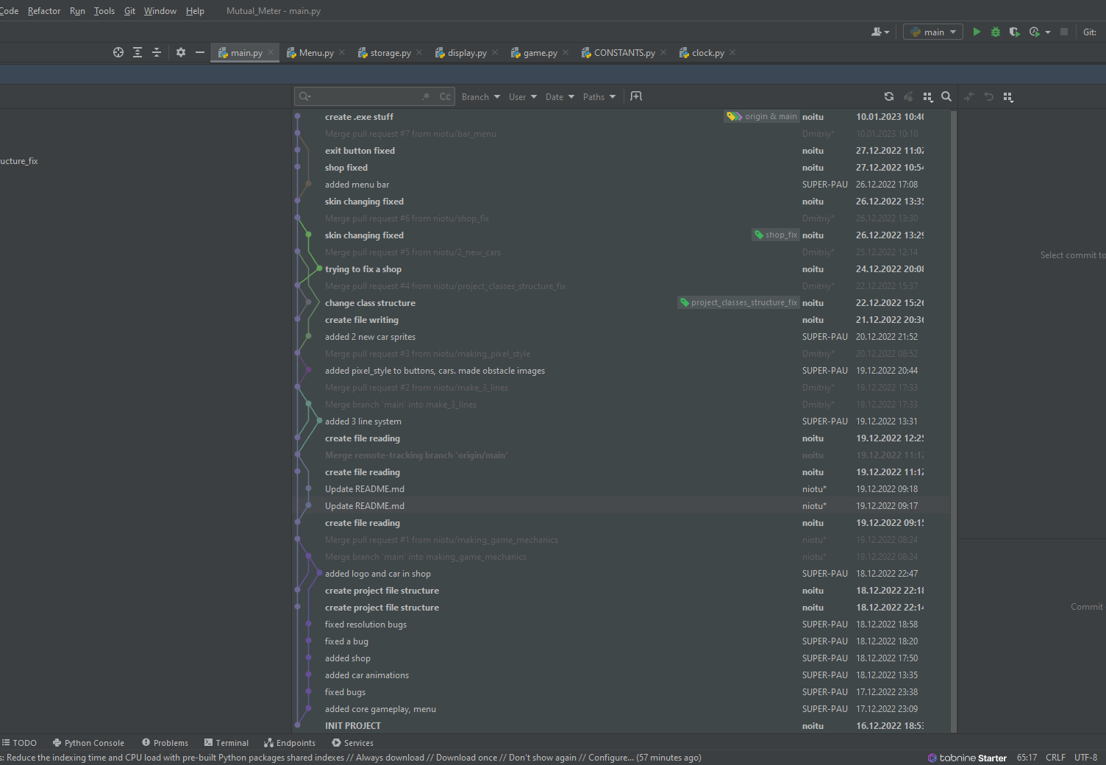
Про Github
Мы решили пользоваться разными ветками и всегда держать рабочую версию в ветке master

Slide 18
Команда

Slide 19
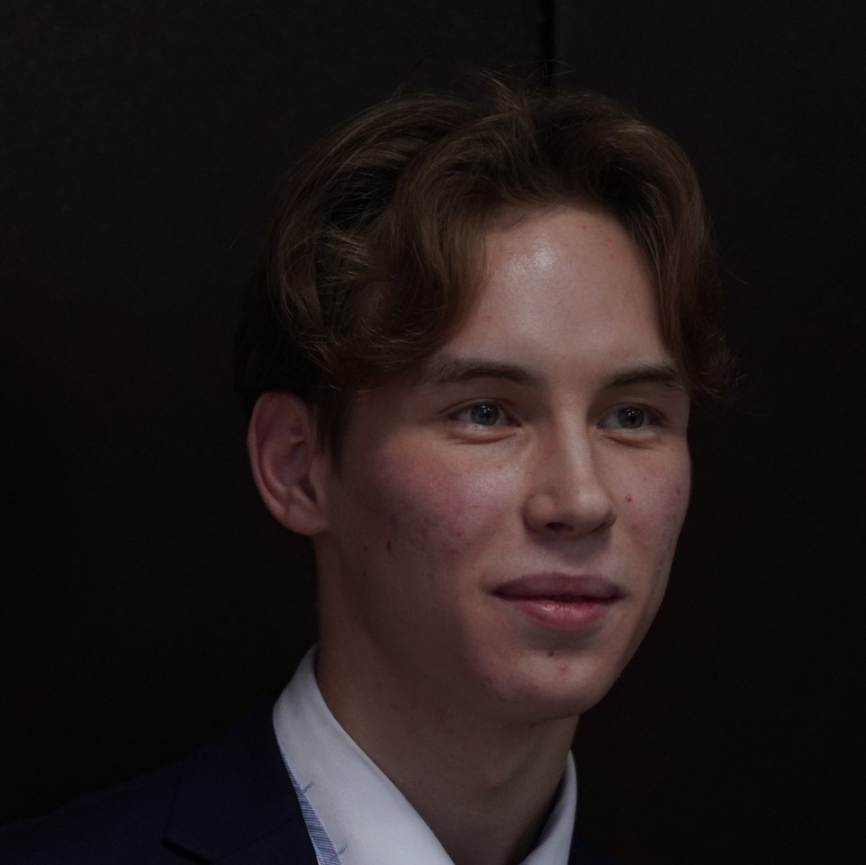
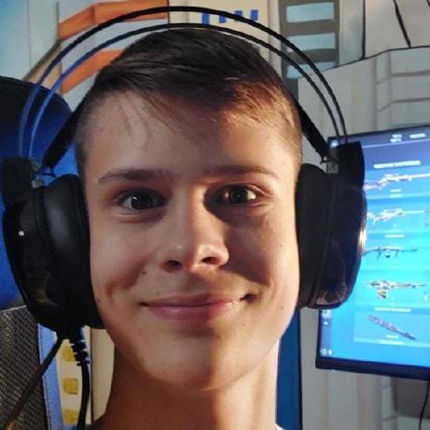
Команда
Дмитрий (niotu) Лукиянов
Семён (SUPER-PAU) Карпин
Product manager
Programmer
Game designer
Programmer
Artist
Game Designer

Slide 20
Итоги

Slide 21

Возможности для развития
Доработки:
Более интересный GUI
Больше бонусов в магазине
Что можно было сделать лучше?
Более доступную систему классов
Больше баланса в игре
Как можно доработать игру?
Что можно было сделать лучше?

Slide 22

Mutual Meter Project 2023
Semen Karpin: {github: SUPER-PAU}
Lukiyanov Dmitriy: {github: niotu, telegram: @hntlvr}

